Slide 1


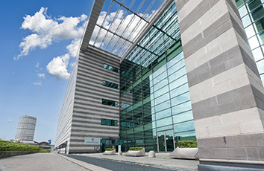
Dipartimento di Prevenzione SPISAL
La violenza di genere negli ambienti di lavoro:
gli strumenti per contrastarla attraverso le
istituzioni a servizio del territorio.
Confindustria Veneto Est
Marghera-Venezia
27 novembre 2025
Ornella Troso
Dirigente medico
Responsabile UOS Medicina del Lavoro

Slide 2

Dipartimento di Prevenzione
SPISAL
CRBO Centro Riferimento Benessere Organizzativo
LR 08/2010 prevede l’istituzione di un collegio multidisciplinare di specialisti
medico del lavoro con funzioni di coordinamento
esperto in psicologia del lavoro e delle organizzazioni
medico psichiatra
psicoterapeuta

Slide 3
Dipartimento di Prevenzione
SPISAL
CRBO Centro Riferimento Benessere Organizzativo
Compiti:
accertamento dello stato di disagio psico-sociale o di malattia del lavoratore ed eventuale indicazione del percorso di sostegno, cura e riabilitazione attraverso colloqui e strumenti psicometrici
individuazione delle eventuali misure di tutela da adottarsi da parte dei datori di lavoro nelle ipotesi di rilevati casi di disagio lavorativo

Slide 4
Dipartimento di Prevenzione
SPISAL
Il Medico Competente
Agisce sul principio di protezione e prevenzione, focalizzando la sua tutela sull’individuo e sulla comunità lavorativa.
Possibili modalità di intervento:
Presidio degli eventi sentinella, rilevabili in occasione di sorveglianza sanitaria
Idoneità psicofisica, con esecuzione di eventuali accertamenti integrativi specialistici, utili alla definizione di GDI, con eventuali prescrizioni o limitazioni efficaci
Riabilitazione e re-inserimento lavorativo

Slide 5
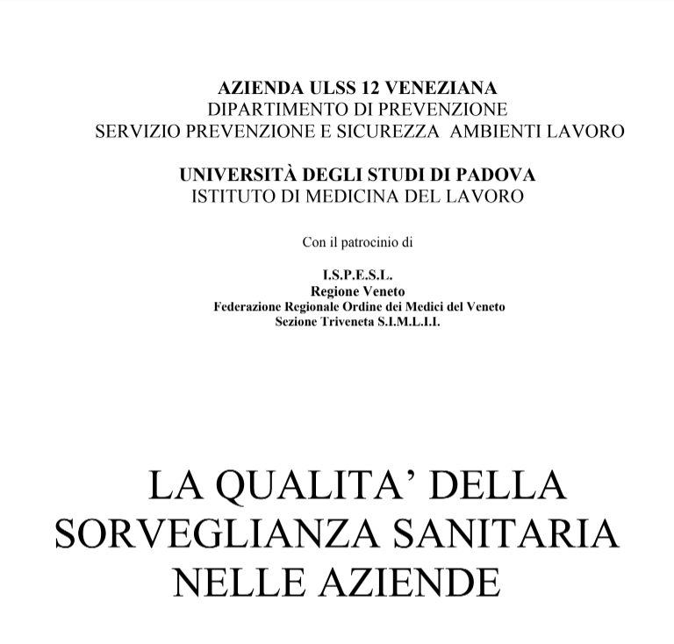
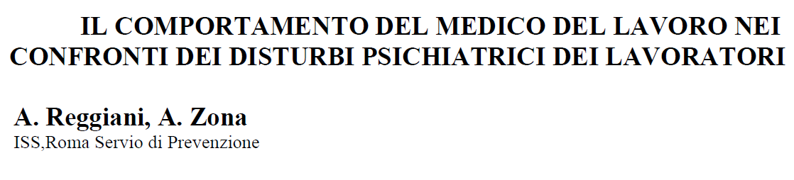
Dipartimento di Prevenzione
SPISAL
IERI | OGGI | DOMANI
Compito primario del Medico del Lavoro rimuovere i timori e le paure nel gruppo di lavoro (….) che può individuare opportune modifiche dell’organizzazione del lavoro. (...) stabilire una stretta collaborazione operativa fra il Servizio di Igiene Mentale e il medico del lavoro, discutendo anche i risultati della terapia e gli altri aspetti ambientali non solo lavorativi | SPISAL può fornire assistenza alle aziende per individuare modifiche funzionali dell’organizzazione del lavoro, volte ad un maggior benessere per tutte le lavoratrici ed i lavoratori | SPISAL e i Medici del Lavoro Aziendali potrebbero attraverso una maggior sinergia e collaborazione, prevenire situazioni di disagio lavorativo, discriminazioni, molestie e violenze, costrittività organizzative, …

Slide 6
Dipartimento di Prevenzione
SPISAL
Medici del lavoro Aziendali possono dare un contributo importante, in termini di prevenzione, gestione, monitoraggio, dando un supporto diagnostico orientando ai Servizi del Territorio competenti, agevolando il rientro al lavoro post-evento.
SPISAL A.ULSS 3 offre assistenza alle Aziende in tema di prevenzione e gestione dei casi di molestie e violenze di genere, attraverso azioni sinergiche.

Slide 7
Dipartimento di Prevenzione
SPISAL
Grazie dell’attenzione

